Slide 1
Современный препарат в лечении аутоиммунных заболеваний

Slide 2
Ритуксимаб
Моноклональноре химерное антитело против антигена CD20. Один из первых препаратов – антител направленного действия. Введено в gрактику в 1997 году. Содержит вариабельные домены соответствующего мышиного антитела и константные домены человеческого иммуноглобулина IgG, слитые воедино с использованием техгологий рекомбинантной ДНК.

Slide 3
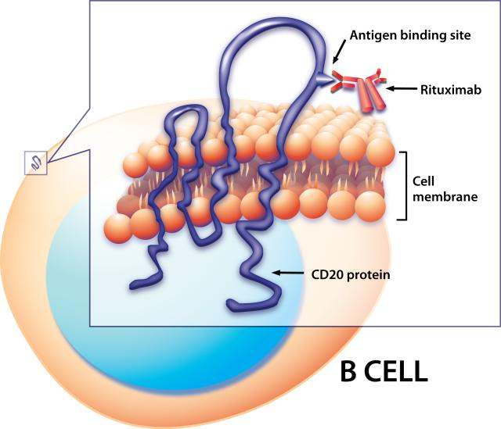
Механизм действия

Slide 4
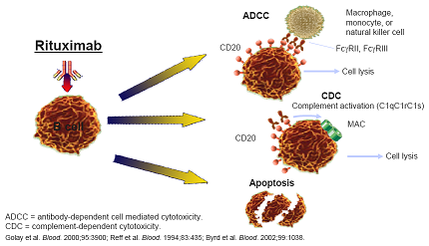

Slide 5
Аутоиммунные заболевания, при которых продемонстрирована эффективность ритуксимаба
РА
СКВ
Болезнь Шегрена
АНЦА – ассоциированные васкулиты
Криоглобунемический васкулит
Антифосфолипидный синдром
Полимиозит/Дерматомиозит
Системная склеродермия
Идиопатическая тромбоцитопения
Болезнь холодовых агглютининов
Аутоиммунная гемолитическая анемия
Синдром Гийена – Барре
Хроническая иммунная полинейропатия и другие нейропатии
Пузырчатка
Аутоиммунный тиреоидит
СД 1-го типа
Болезнь Аддисона
Мембранозная нефропатия
Миастения

Slide 6
ПОБОЧНЫЕ ДЕЙСТВИЯ: озноб, слабость, одышка, тошнота, диспепсия, кожные высыпания, зуд, крапивница, артериальная гипотензия или гипертензия, лихорадка, раздражение глотки, ринит, тахикардия, рвота, боли, признаки синдрома лизиса опухоли и другие реакции со стороны ССС, пищеварительной и НС

Slide 7
Острые инфекционные заболевания
Противопоказания:
Выраженный первичный или вторичный иммунодефицит
Повышенная чувствительность к компонентам препарата

Slide 8
